Slide 1





PHÒNG GIÁO DỤC VÀ ĐÀO TẠO QUẬN LONG BIÊN
MĨ THUẬT LỚP 1

Slide 2



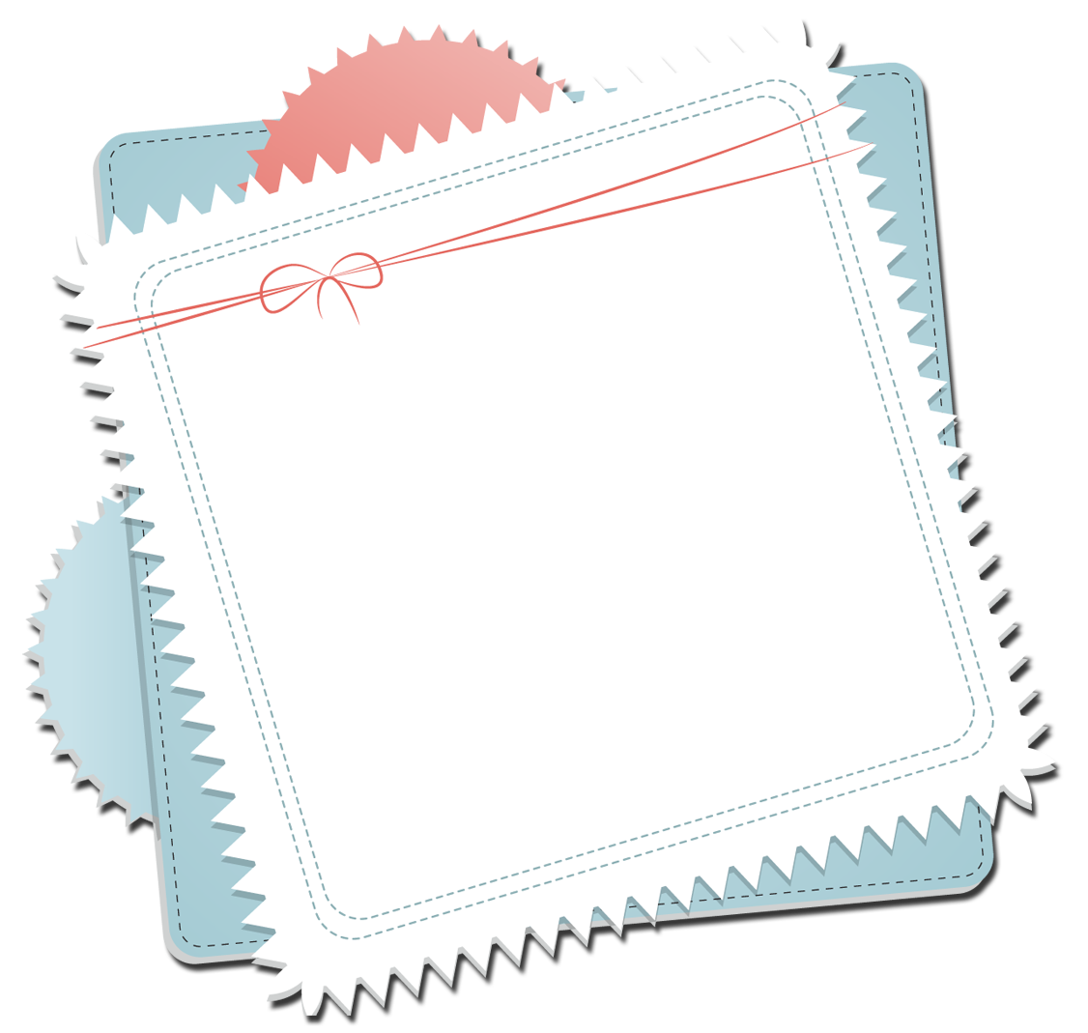




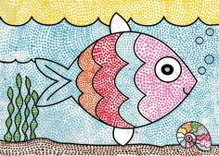

防火灾
BÀI 2
NHỮNG CHẤM TRÒN THÚ VỊ
( Tiết 1)

Slide 3
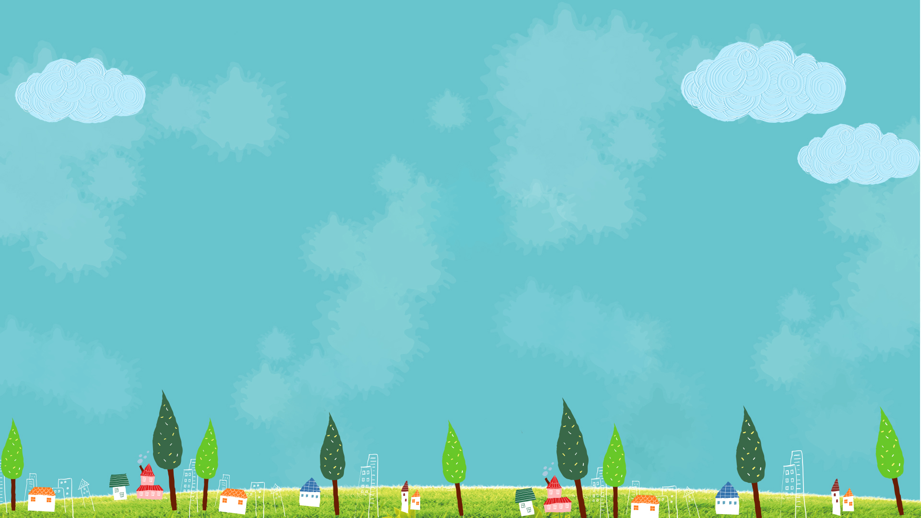


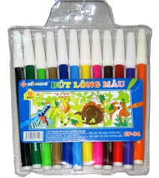

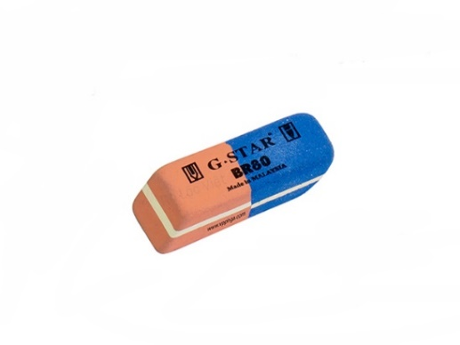
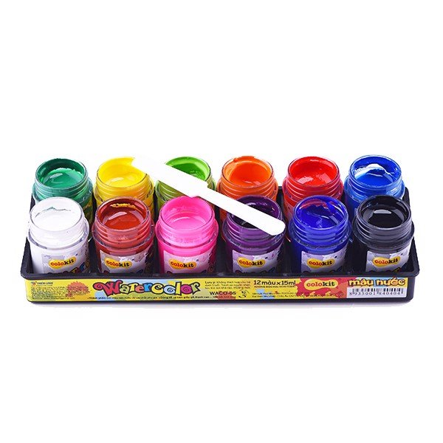

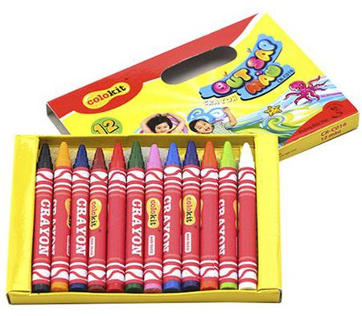

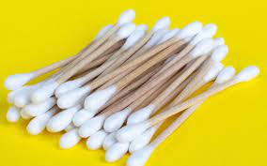
ĐỒ DÙNG

Slide 4
MỤC TIÊU:
Nhận ra được chấm lặp lại nối nhau sẽ tạo thành nét.
Tạo được hình bằng cách chấm.
Nêu được cảm nhận về bài vẽ chấm. Chỉ ra được các hình thức chấm và sự hài hòa của chấm trong tranh.

Slide 5
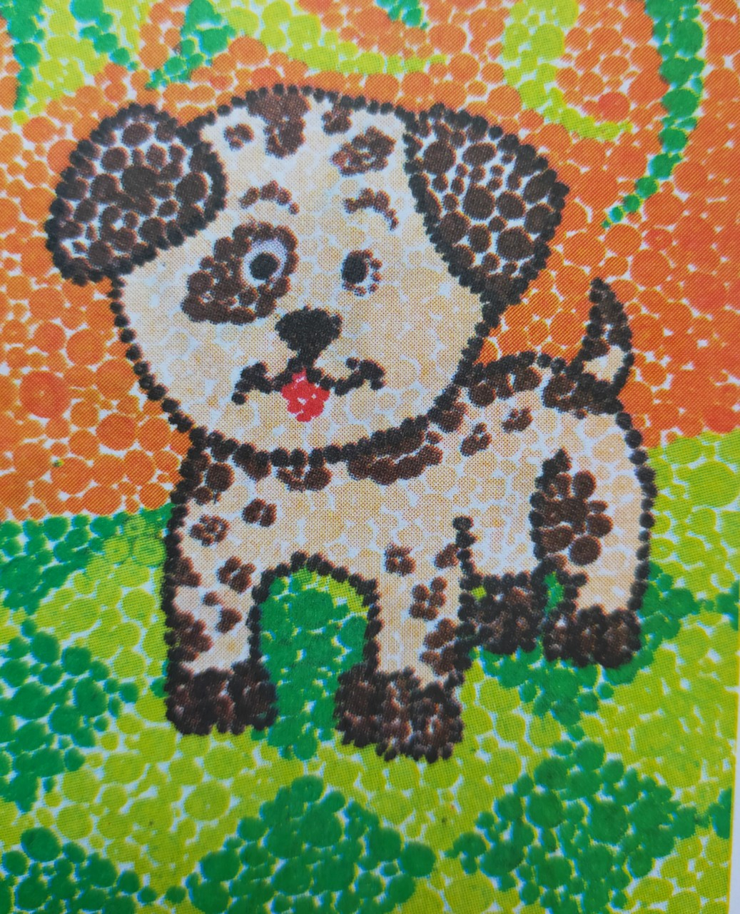
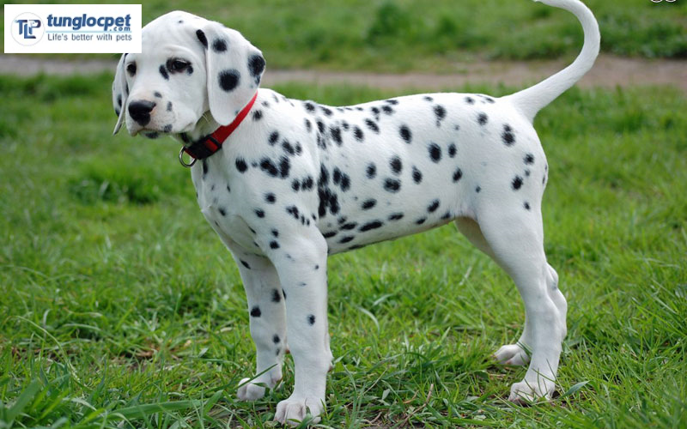
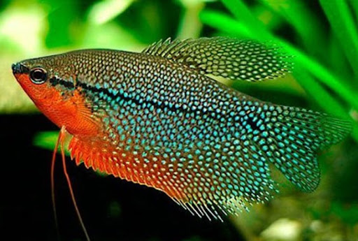
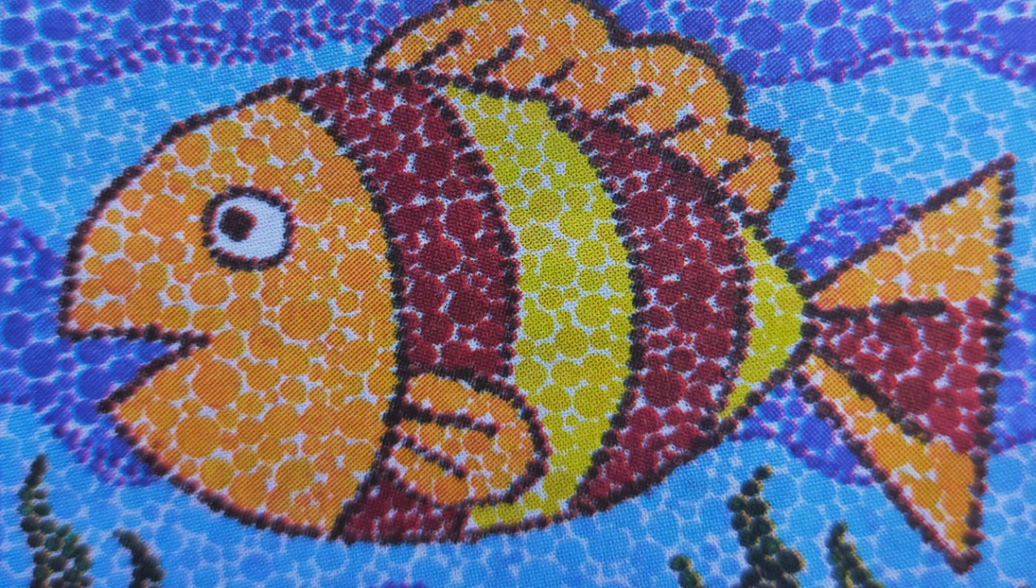
HOẠT ĐỘNG 1: KHÁM PHÁ
1
2
3
4

Slide 6

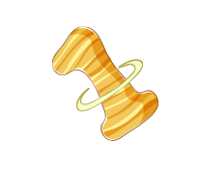



Chấm có cả trong tự nhiên và
trong sản phẩm, tác phẩm mĩ thuật.
GHI NHỚ

Slide 7
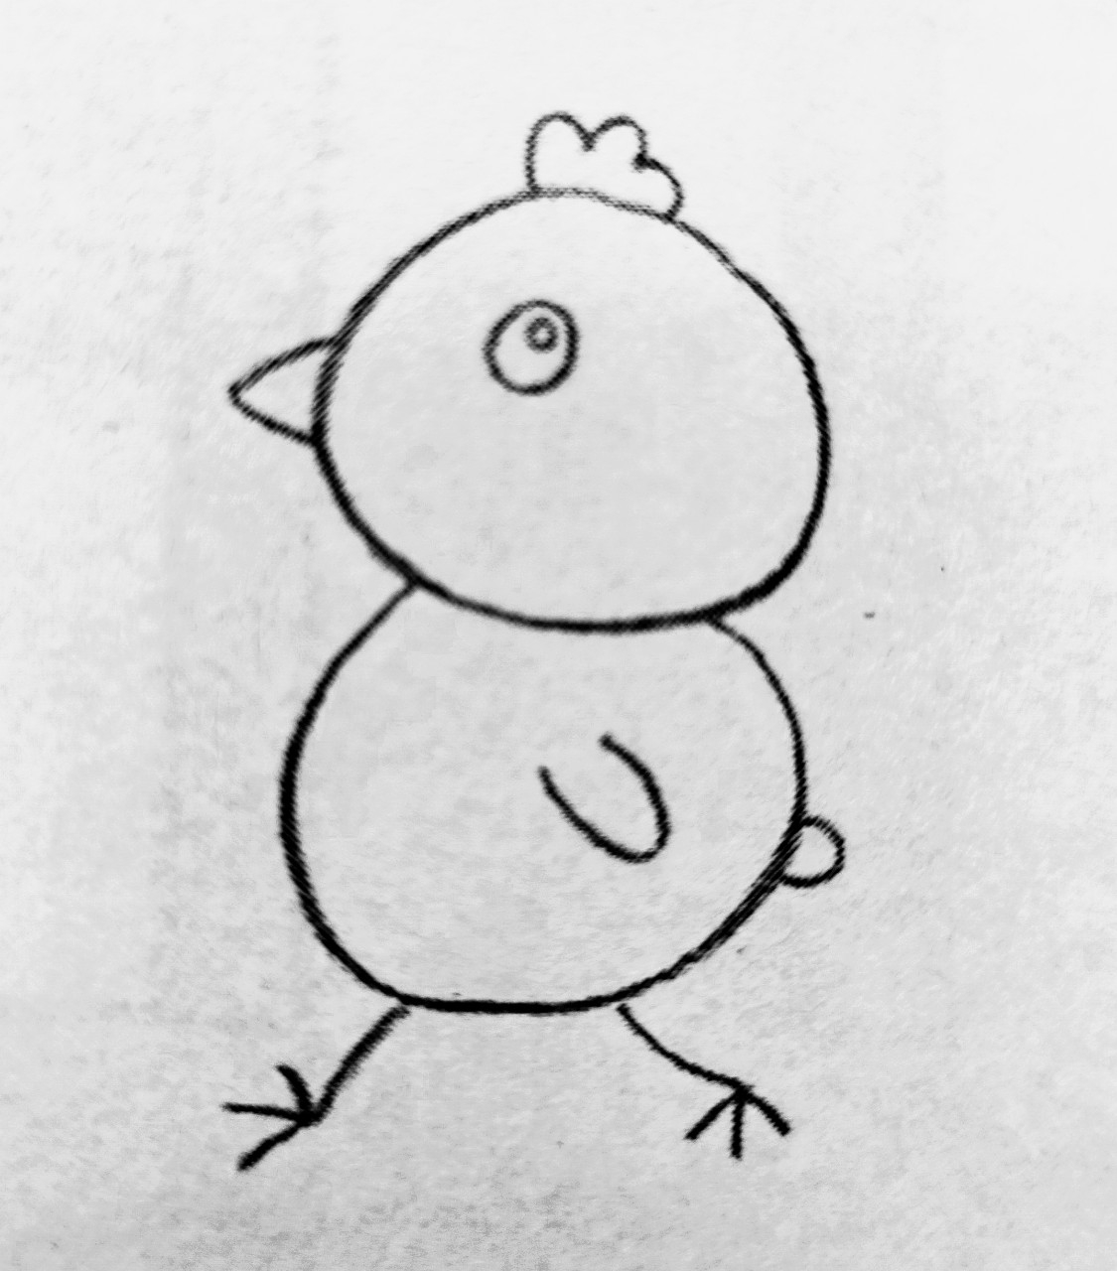
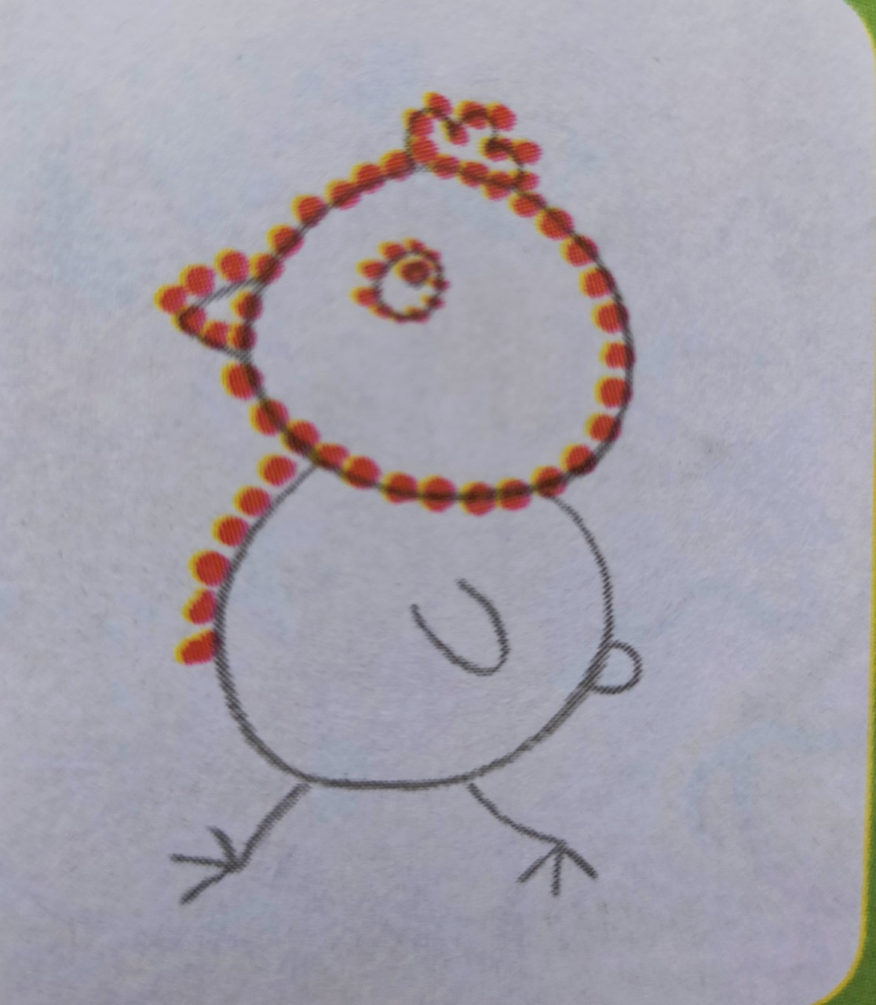
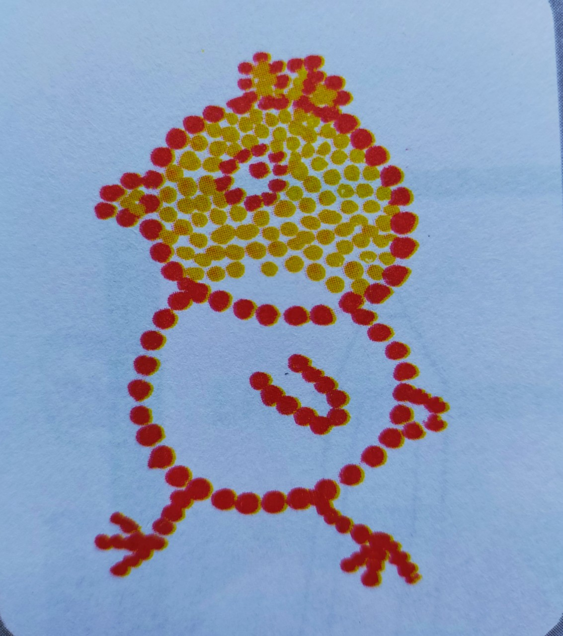
HOẠT ĐỘNG 2: KIẾN TẠO KIẾN THỨC – KĨ NĂNG
CÁCH VẼ BẰNG CHẤM
Bước 1: Vẽ hình bằng bút chì.
Bước 2: Chấm màu theo nét chì.
Bước 3: Chấm màu cho hình vẽ.

Slide 8
CHẤM NỐI NHAU CÓ THỂ TẠO THÀNH NÉT.

Slide 9
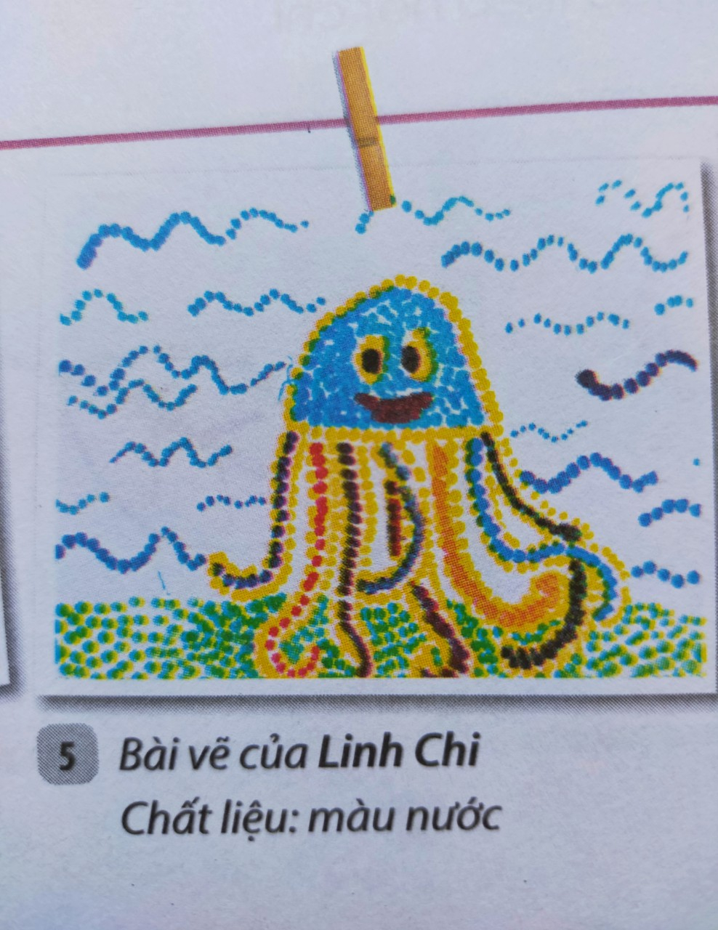
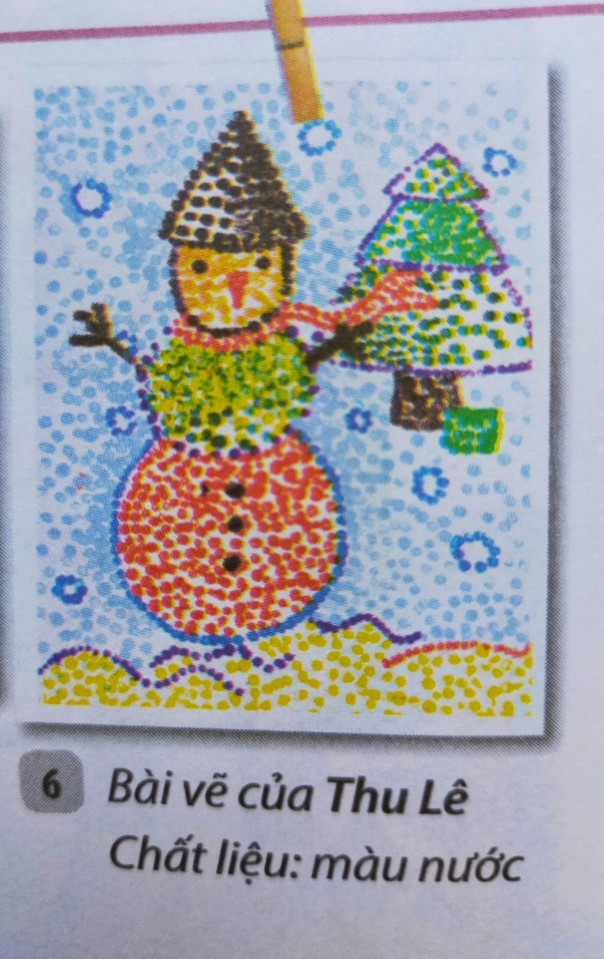
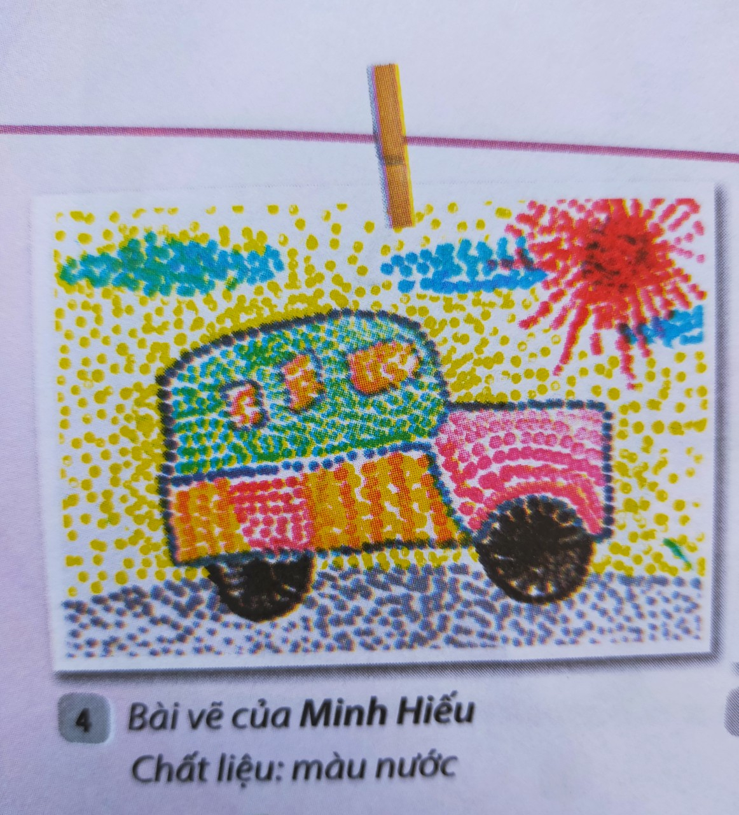

Slide 10
HOẠT ĐỘNG 3
LUYỆN TẬP – SÁNG TẠO
Em hãy vẽ một con vật hoặc hình mình yêu thích và chấm màu vào hình theo khả năng của cá nhân.
(Trang 6,7 vở bài tập mĩ thuật hoặc giấy vẽ)

Slide 11
HOẠT ĐỘNG 4
PHÂN TÍCH – ĐÁNH GIÁ
Em đã vẽ hình ảnh gì?
Em thích phần nào trong bài vẽ bằng cách chấm?
Em thấy cách vẽ bằng chấm có thú vị không?
- Em hãy chia sẻ suy nghĩ và bức tranh của mình cho người thân được biết nhé!

Slide 12
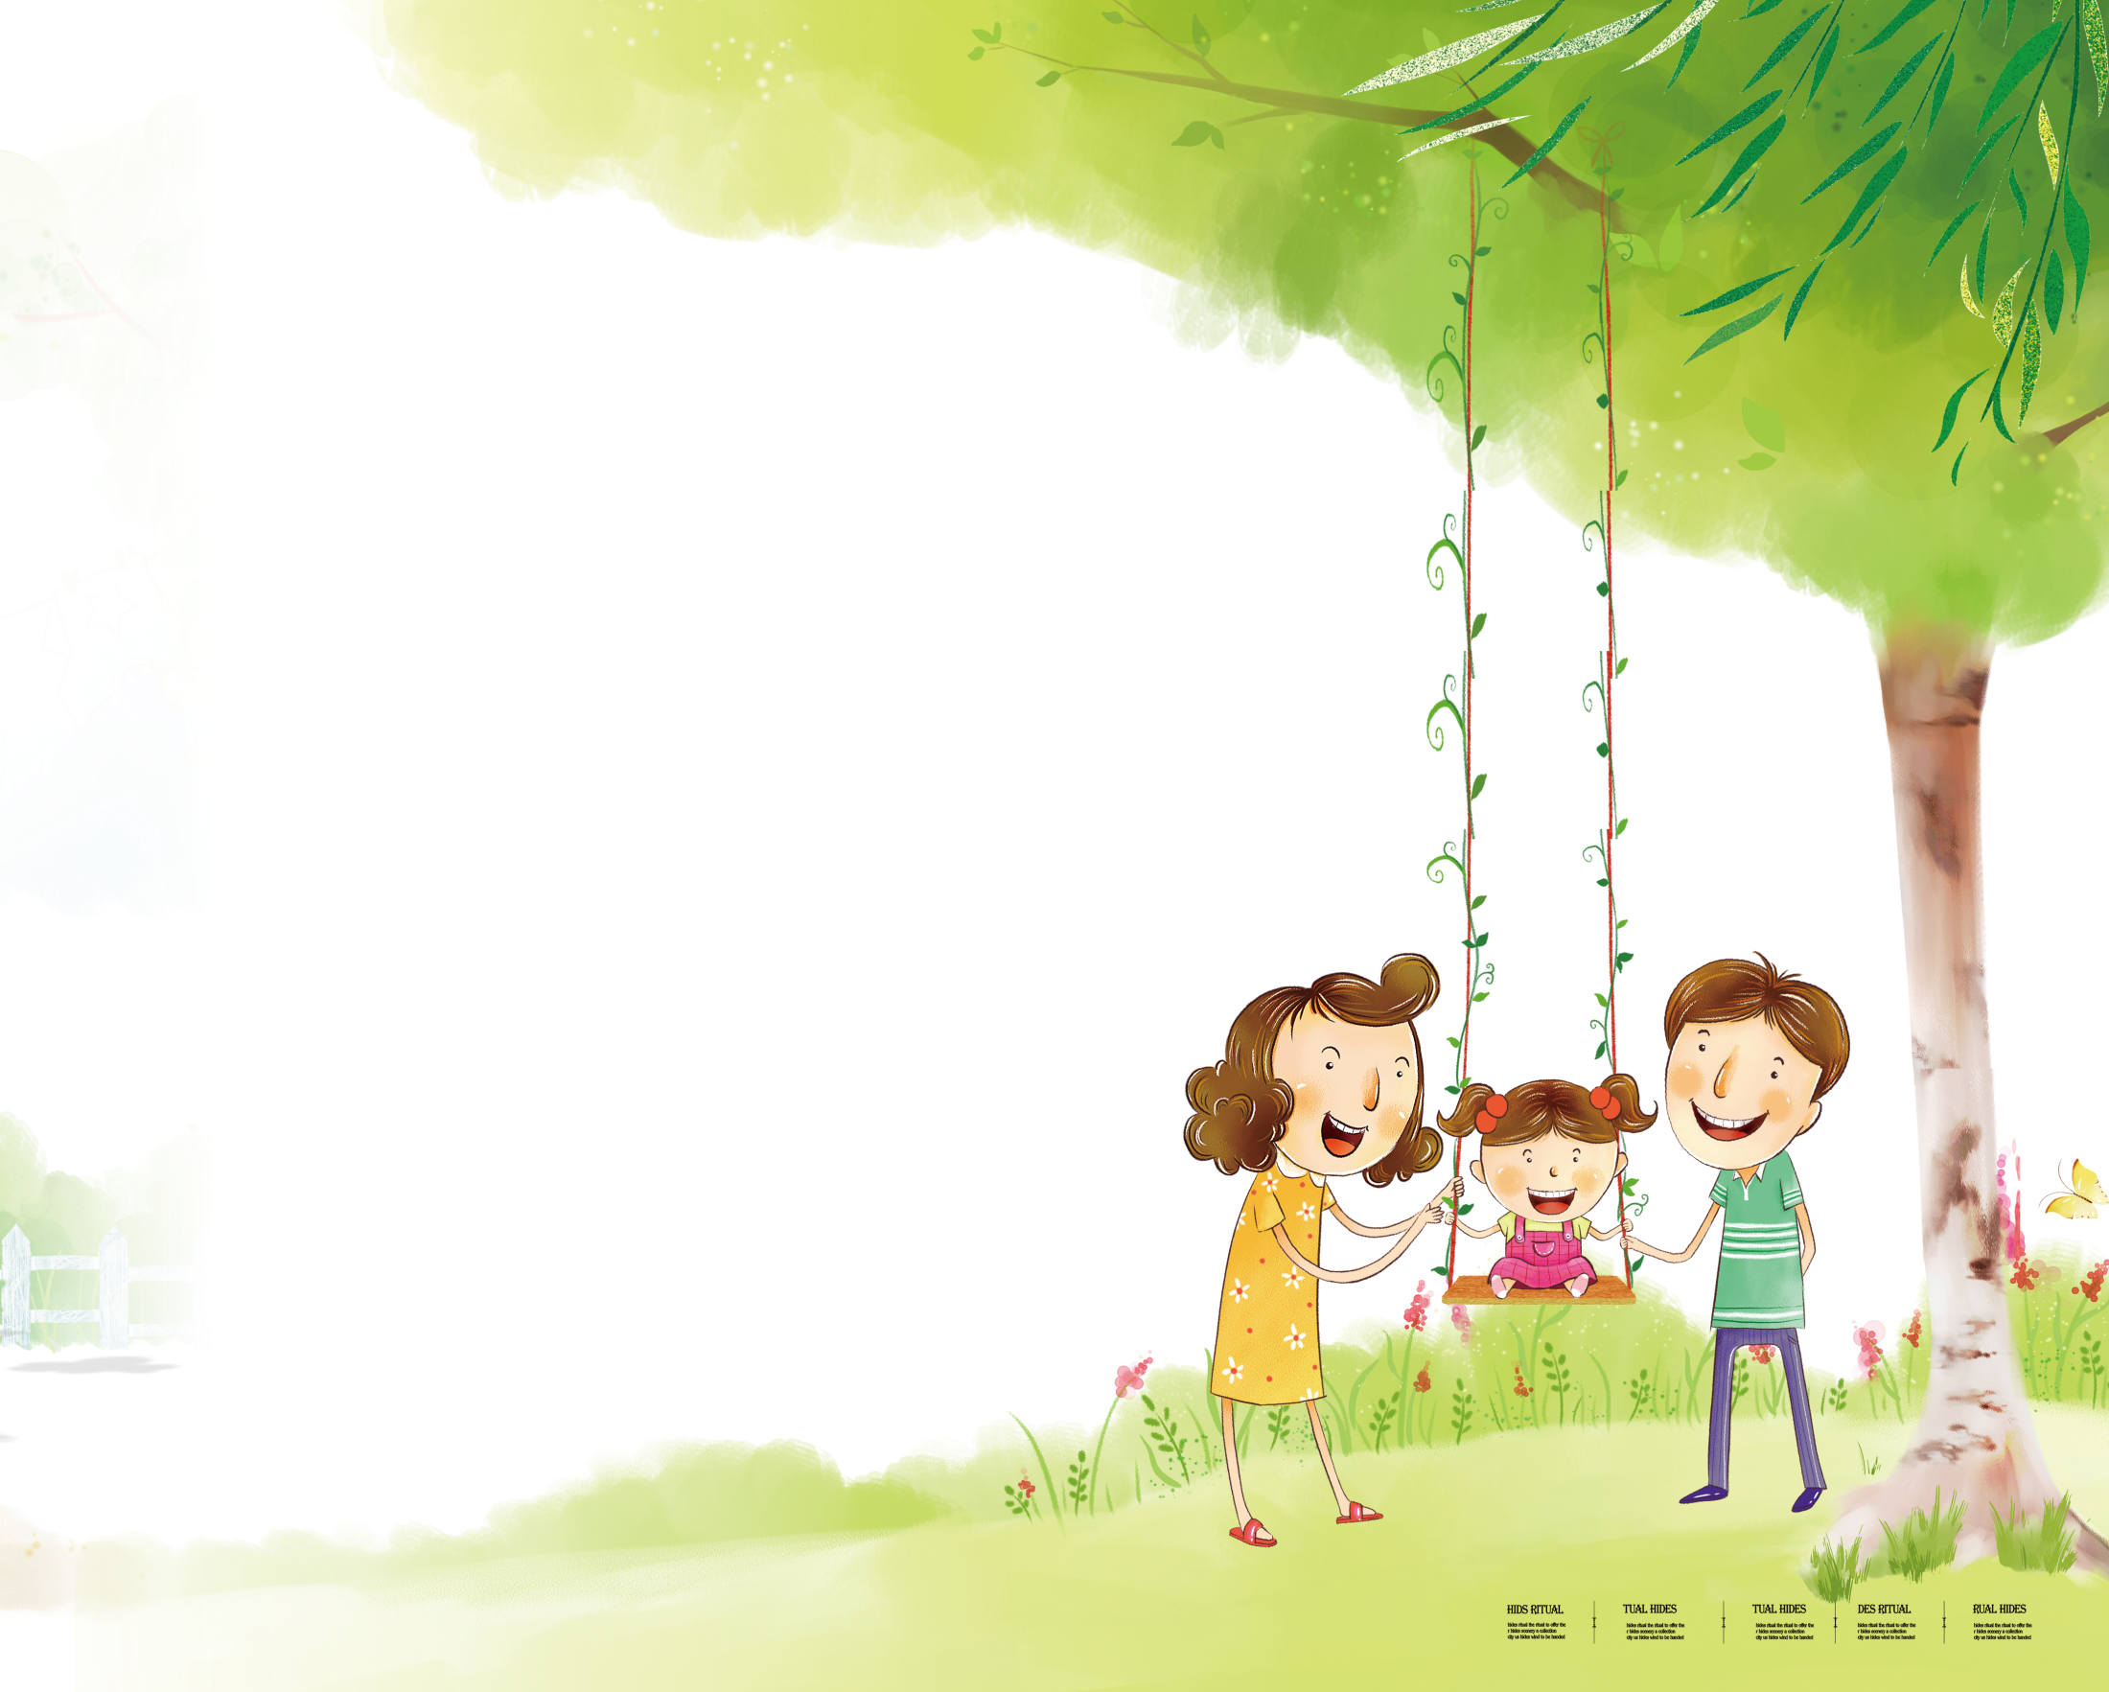
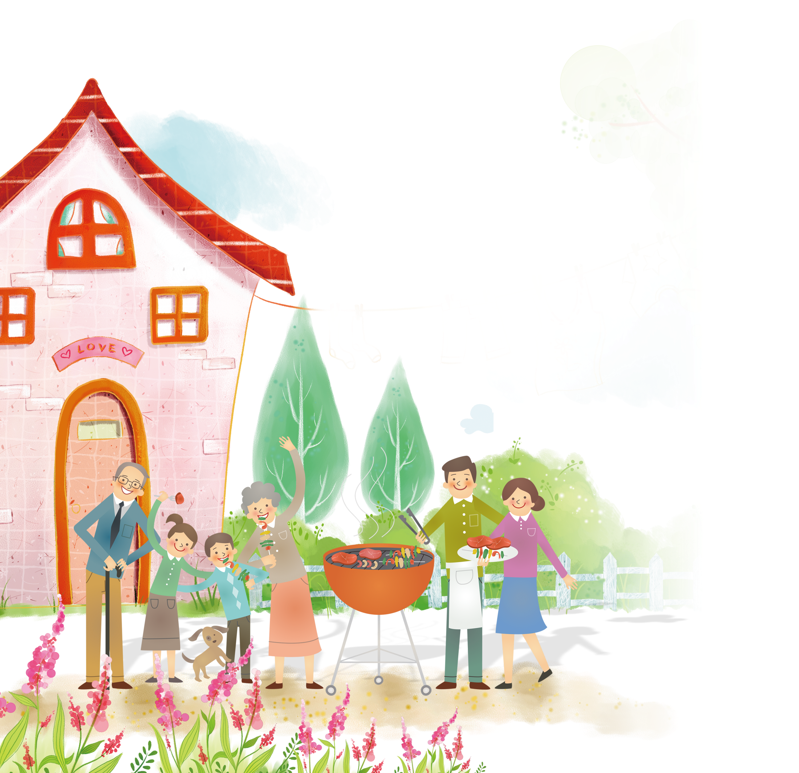
HOẠT ĐỘNG 5:
VẬN DỤNG – PHÁT TRIỂN
EM HÃY QUAN SÁT NHỮNG ĐỒ VẬT, HÌNH ẢNH CÓ XUẤT HIỆN NHỮNG CHẤM TRONG TRONG GIA ĐÌNH MÌNH NHÉ!

